Slide 1
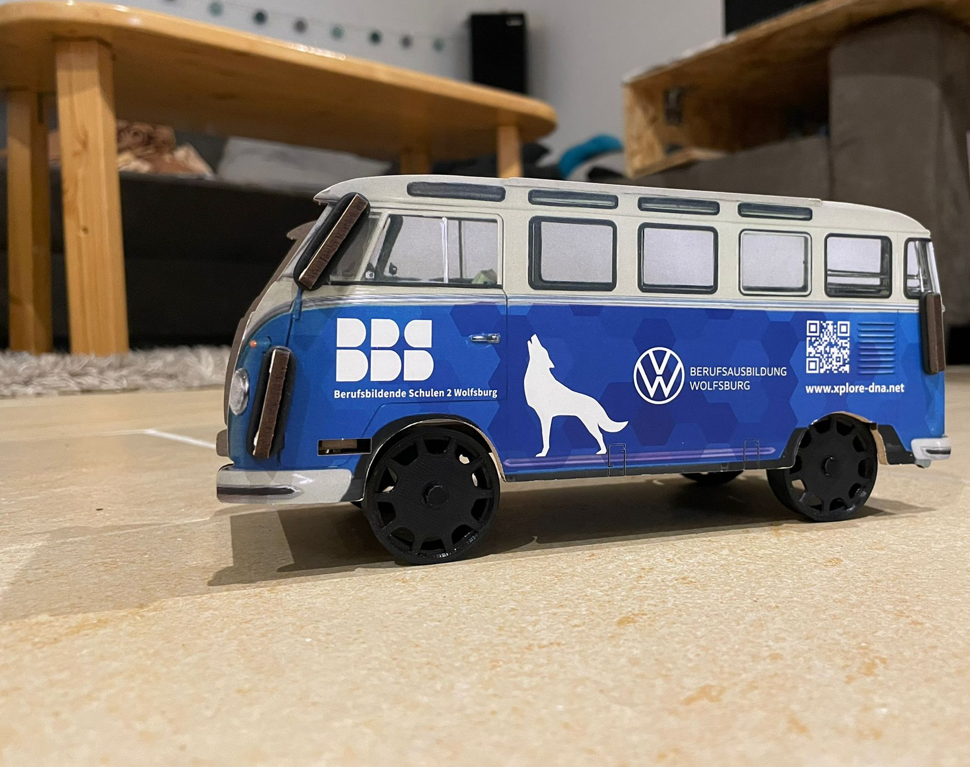
T1-Remote
Projektpräsentation
von Philipp und Aylin
Gruppe I2

Slide 2
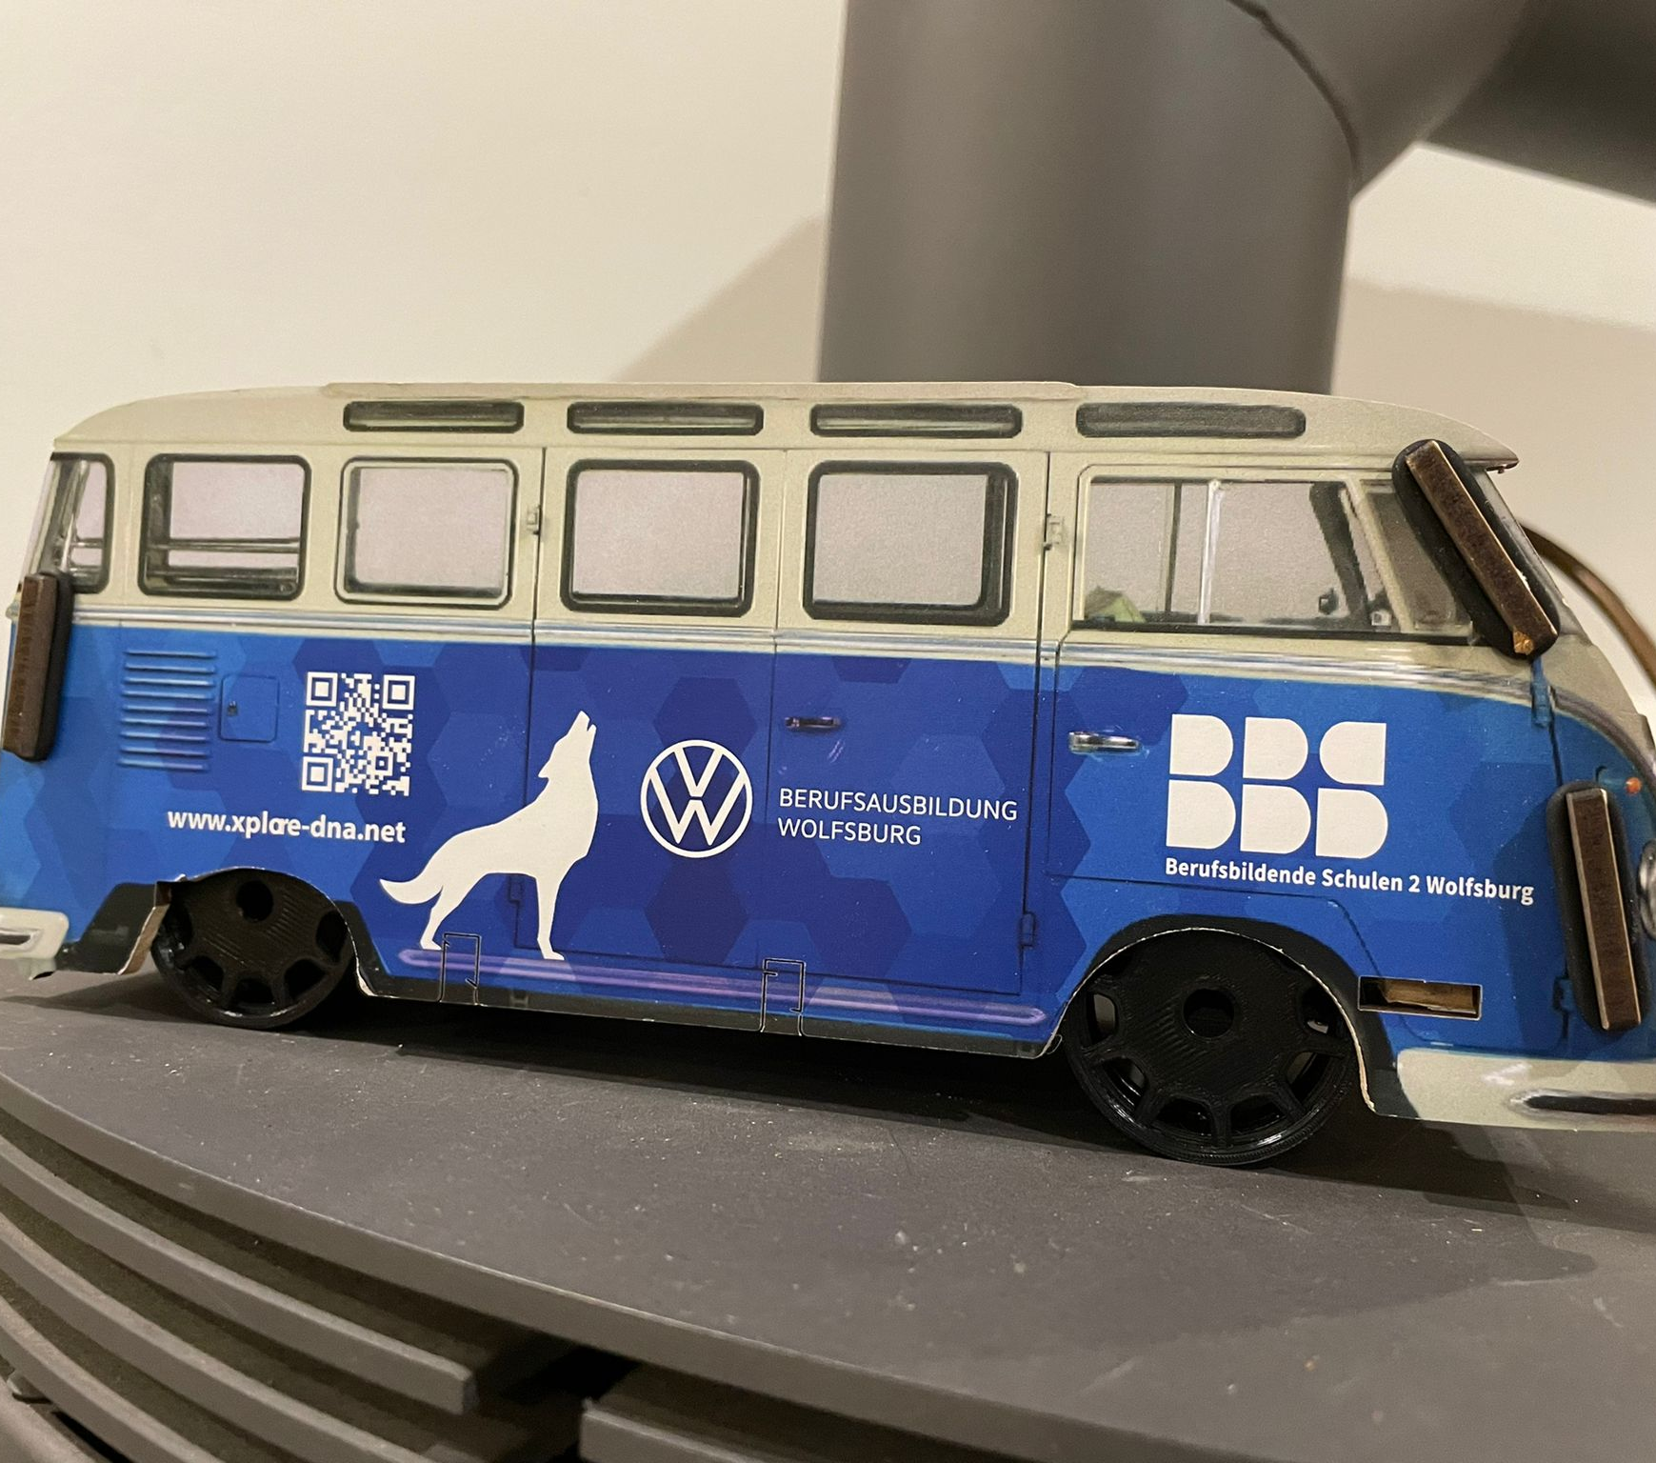

Inhaltsangabe
Projektvorstellung: Projektziele
Absprung von Basic Projekten
Tools und Geräte
Arbeitspakete
Zwischenergebnis: Erste Fahrversuche
Troubles
Solutions
Kompetenzgewinn
Endprodukt

Slide 3
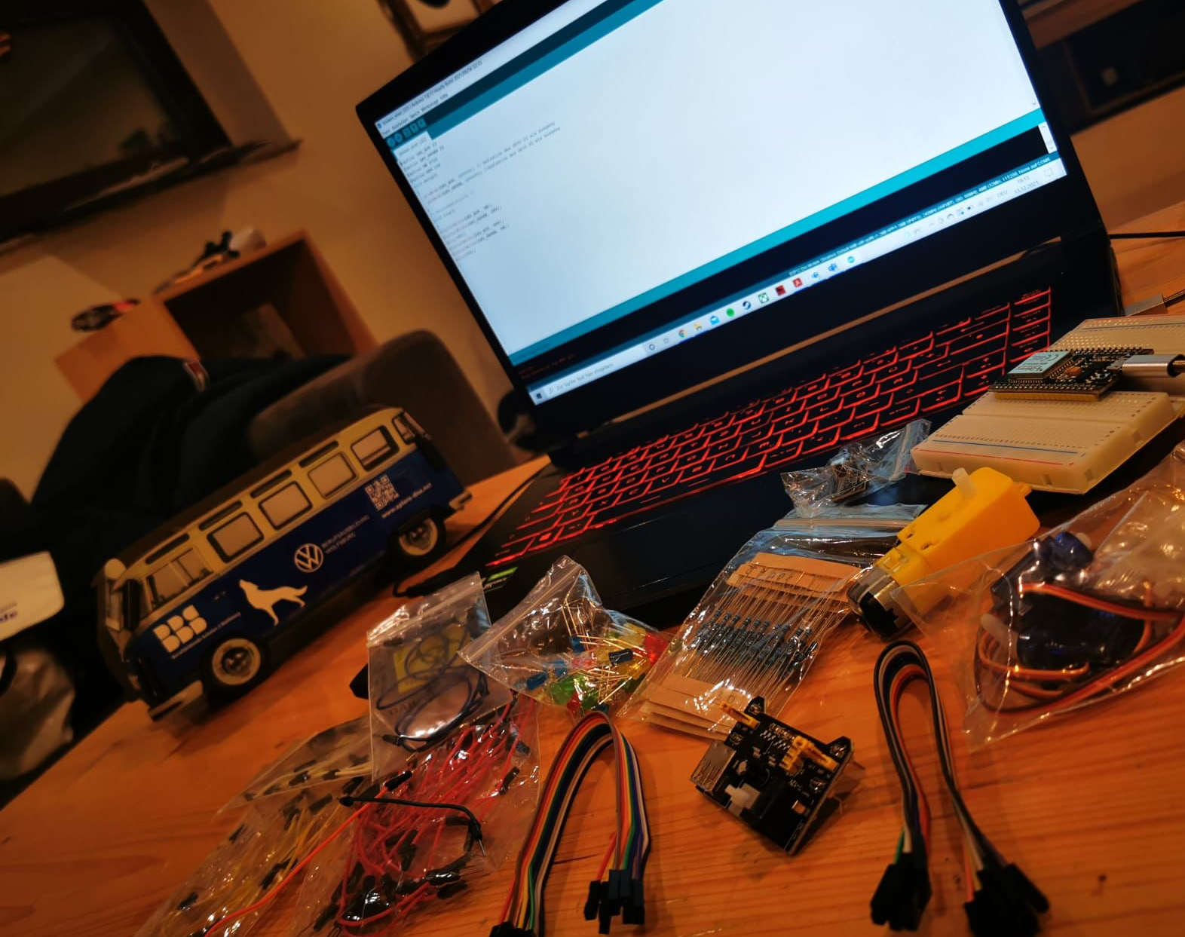
Projektvorstellung
Projektziele
Das T1 Modell soll eine Räder-Reifenkombi und ein Fahrwerk bekommen
Das Fahrwerk soll zusätzlich zur vorwärts/rückwärts bewegung stufenlos heben und senken können
Das T1 Modell soll ein Lichtkonzept sowie ein akustisches Begrüßungssignal erhalten
Die Steuerung der Add Ons soll per Fernbedienung sowie über eine App realisiert werden

Slide 4

Absprung von Basic Projekten
Basis: Projekt 6: T1-Remote by Ricardo
Zusatz 1&2: Projekt 8: T1-RGB Tuning by Edgar und Henry
Zusatz 3: Projekt 2: T1-Sound by Nina
Zusatz 4: Projekt 1: T1-Electric - Lighting by Maurice/Tobias

Slide 5
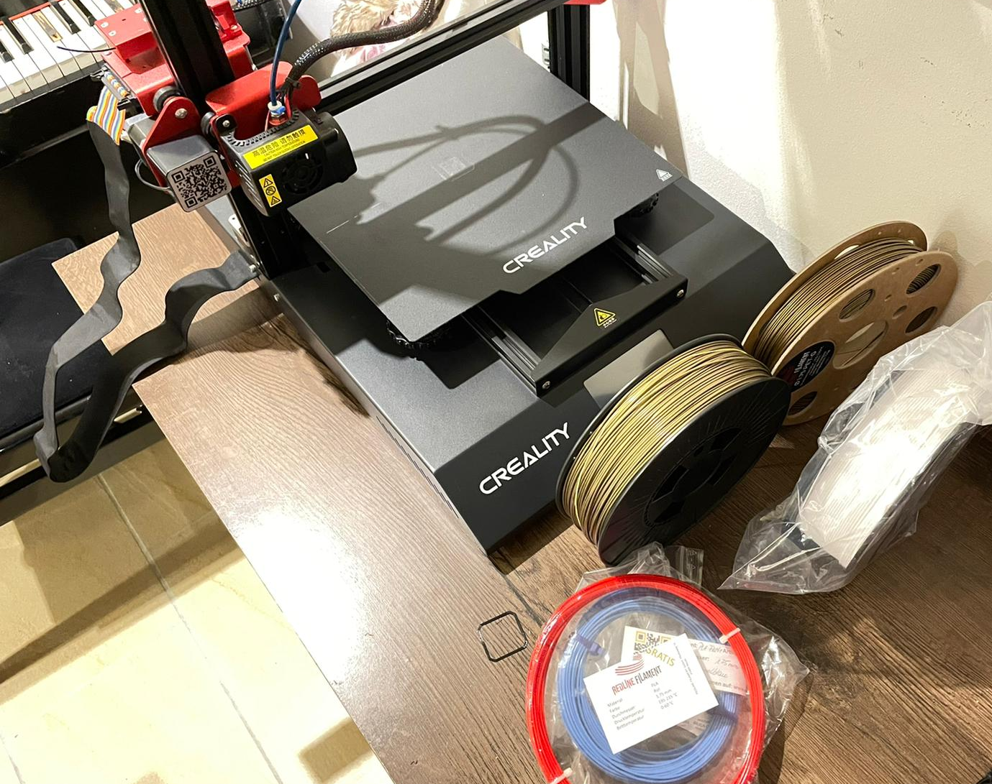





Tools und Geräte
Fritzing
Arduino
Catia
Cura Ultimaker
Appinventor
Computer
3D-Drucker
Android Telefon
Excel
Powerpoint
Word
Teams

Slide 6
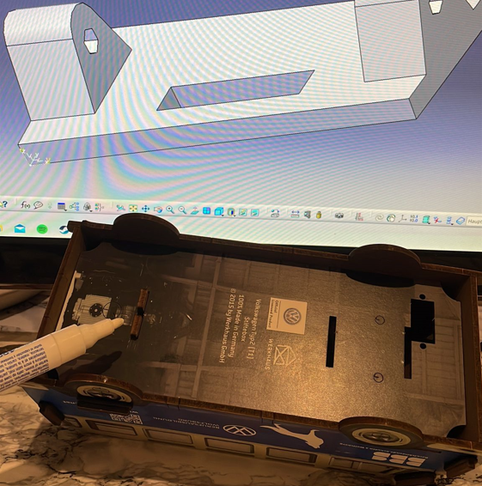
Arbeitspakete
App Programmierung
Arduino: Remoteansteuerung des ESP32 umsetzen
Fahrwerkskonzept (Umsetzung über Verzahnung im Fahrzeuginnenraum)
Lichtkonzept erstellen und eine Funktionsprüfung durchführen (Ton- & Lichtsignal über Remote Sensor koppeln)
Fritzing: Schaltpläne und BBD Ansicht
Konstruktion der Rad- Reifenkombination
Soundmodul einbinden
Wake up und Leave Konzept erstellen und einbinden

Slide 7
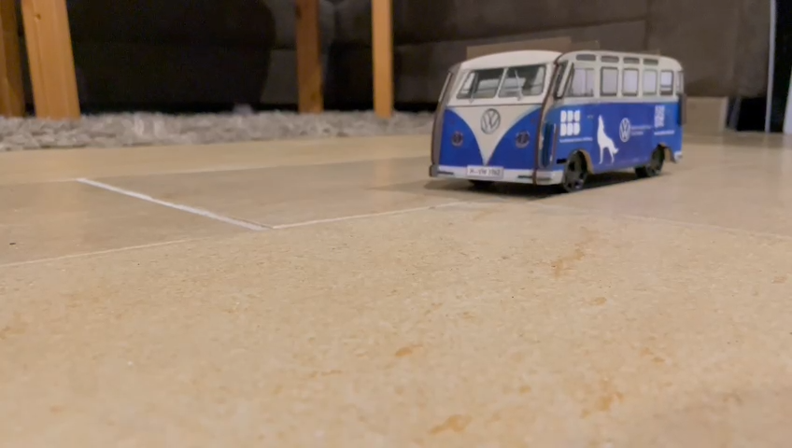
Erste Fahrversuche

Slide 8

Troubles
Verlust Teammitglied
Verlust Teammitglied (erneut)
Projektdokumentation fehlerhaft und teilweise unvollständig
Fehlende Kompetenzen in jeglichen projektspezifischen Tools

Slide 9

Solutions
Verlust Teammitglied: Projektziele neu definiert und Funktionen in Phase 2 ausgelagert
Verlust Teammitglied (erneut): Projektziele neu definiert und Funktionen in Phase 2 ausgelagert
Projektdokumentation fehlerhaft und teilweise unvollständig: Try and Error bezüglich bspw. Pin Belegung, eigenständige Informationsbeschaffung
Fehlende Kompetenzen in jeglichen projektspezifischen Tools:
Schweiß und Tränen. ☺

Slide 10
Kompetenzgewinn
Ein Projekt von Grund auf planen
Projekte anhand der Daten einer Lernplattform umsetzen
Eine LED direkt über eine Spanungsquelle ein- und ausschalten
Einen Mikrocontroller so programmieren, dass über eine Remote-Fernbedienung eine LED angesteuert wird
Einen Mikrocontroller so programmieren, dass über eine Remote-Fernbedienung ein Soundmodul angesteuert wird
Die wesentlichen Merkmale einer technischen Komponente erfassen und für eigene Zwecke nutzen
Die wesentlichen Merkmale einer technischen Komponente herausfinden (Woher bekomme ich ein Datenblatt?, ...)
Die Signale einer Remote Fernbedienung am Mikrocontroller auslesen und nutzen
Die Signale einer Remote Fernbedienung am Mikrocontroller nutzen und so programmieren, dass elektrische Bauteile angesteuert werden
Eine App mit dem MIT Appinventor entwickeln
Ein Smartphone via Bluetooth mit einem Mikrocontroller koppeln und Daten übertragen
Funktionen gruppieren und in Einzelprogramme schreiben
Programmieren mit Arduino DIE
Das Farbcodierungssystem von 0-255 und seine zusammensetzung verstehen und festlegen welche zusammensetzung wir für die gewünschte sichtbare Farbe benötigen
Verstehen wie eine Pulsweitenmodulation funktioniert
Verstehen wie eine RGB LED funktioniert
Verstehen wie der ESP32 funktioniert
Verstehen wie ein Remote Sensor funktioniert
Verstehen wie ein Servomotor funktioniert
Verstehen wie ein Soundmodul funktioniert
Probleme im Projekt dokumentieren und lösen
Projektdokumentationsdokumente erstellen
Schaltpläne mit Fritzing entwerfen
Uvm…

Slide 11
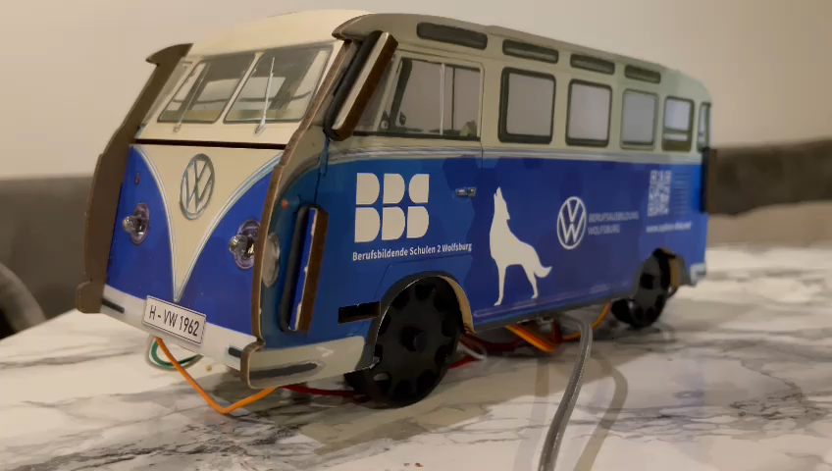

Endprodukt

Slide 12
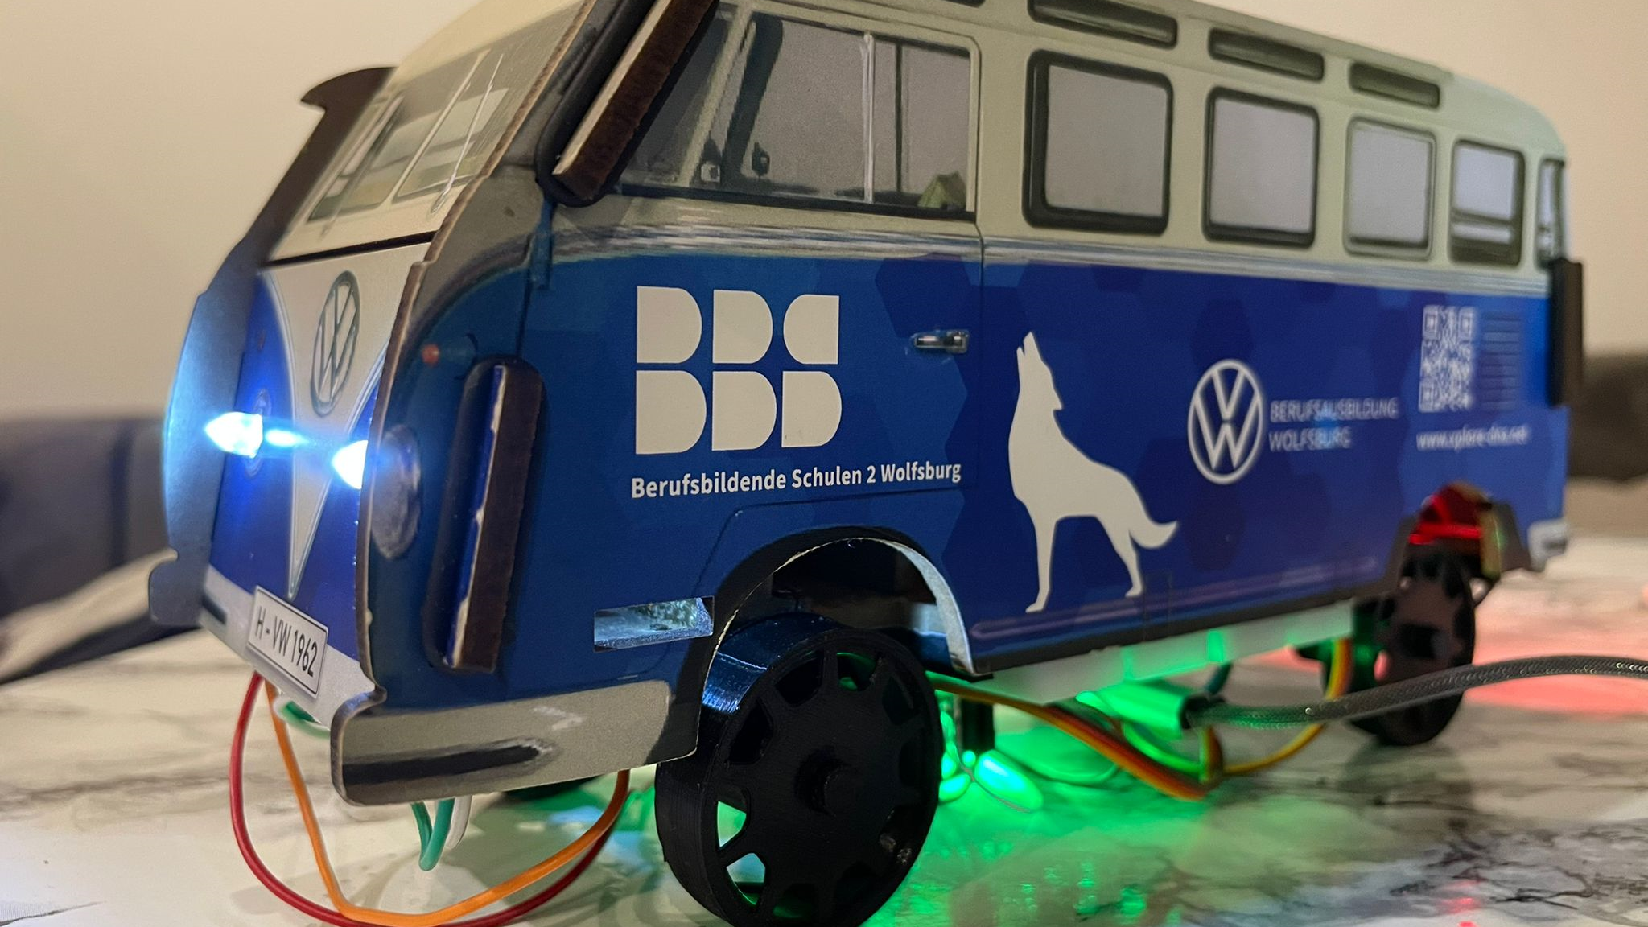
Vielen Dank
für die Aufmerksamkeit

